Slide 1
slides
https://tinyurl.com/LeiedalOSMworkshop

Slide 2

Disclaimer:

Slide 3
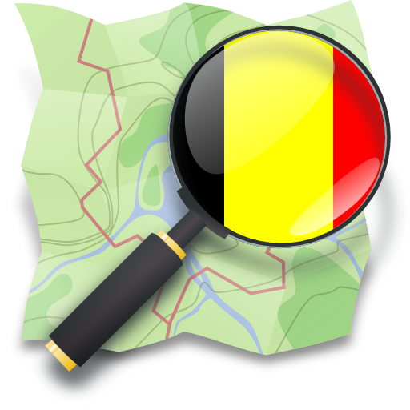

Notes:
We zijn heel enthousiast over OpenStreetMap, het is vooral de bedoeling dat dat aanstekelijk werkt in plaats van af te schrikken.

Slide 4
Wat is OpenStreetMap?
Een kaart ✅
De data waarmee de kaart wordt opgebouwd ✅
Een community van mappers die de data verzameld hebben ✅

Slide 5
Wat is OpenStreetMap?
Iedereen mag bijdragen tot de data ...
Iedereen mag de data hergebruiken ...
... mits een aantal afspraken
Ook wel: “Wikipedia, maar dan voor kaarten”

Slide 6
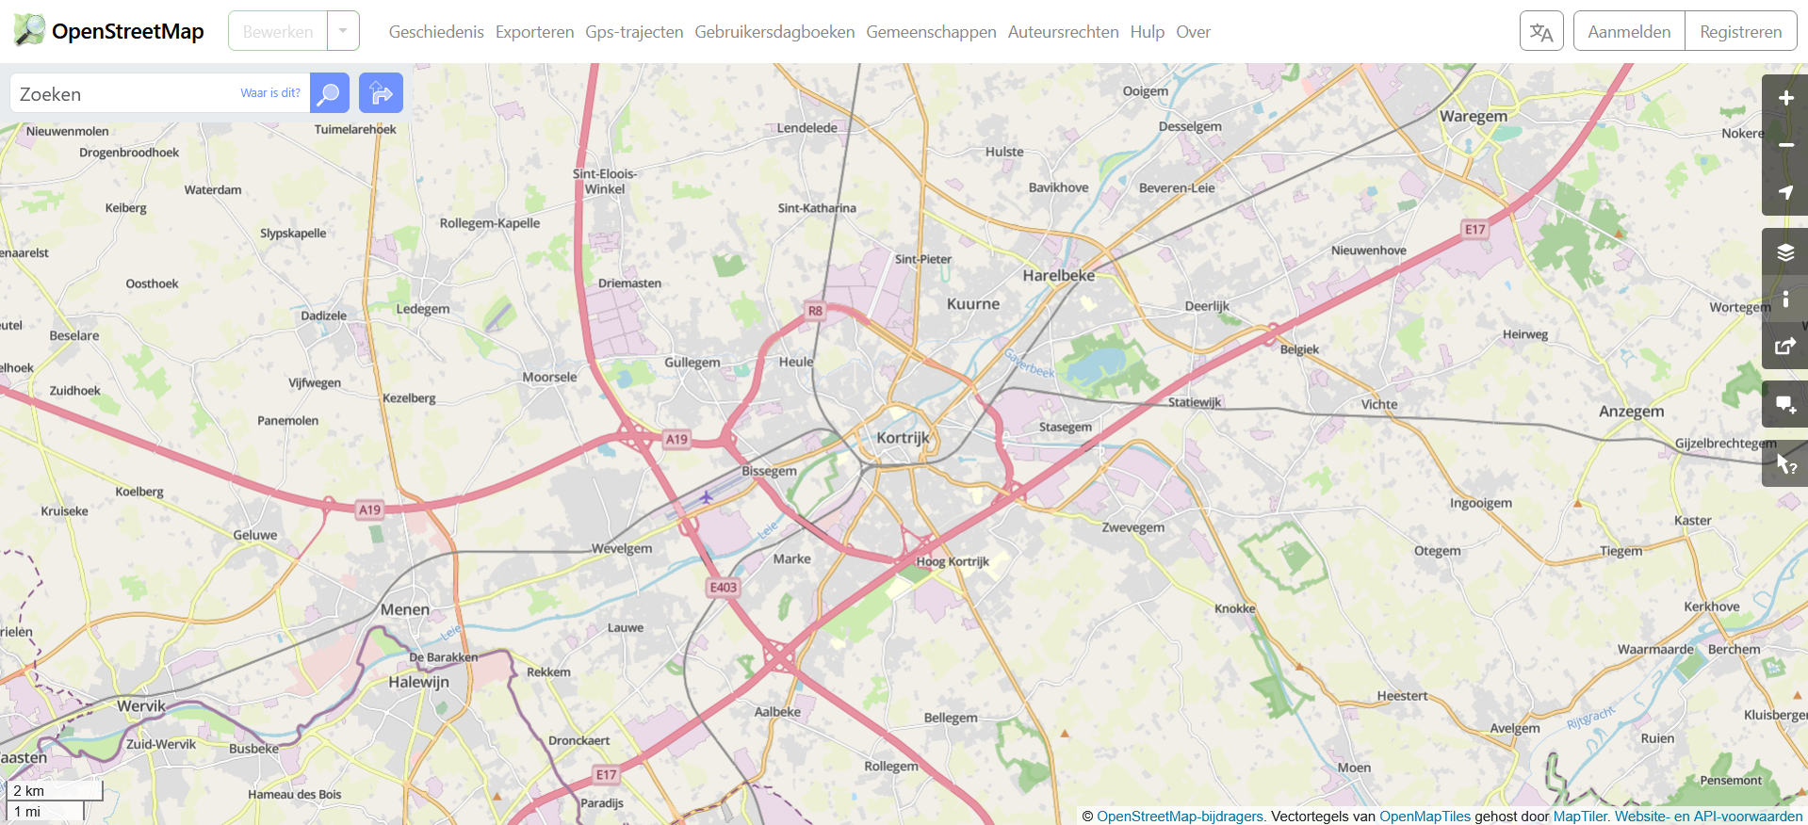
Notes:
Een kaart: OSM.org, met zoekfunctie, routering.

Slide 7
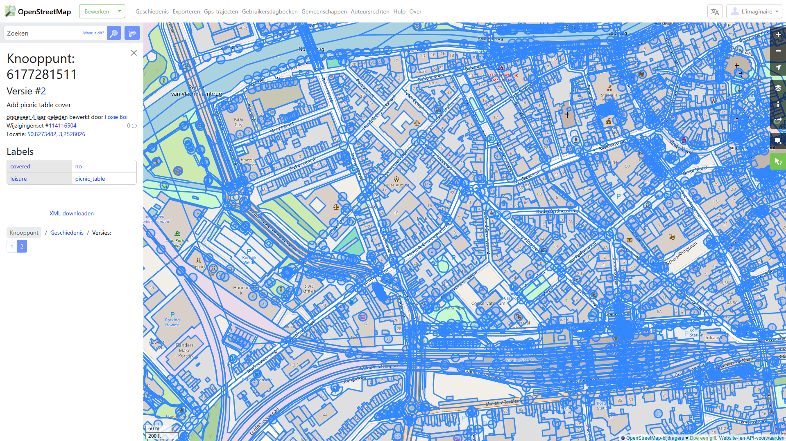
Notes:
Alle data staan in één grote dataset, er zijn geen lagen zoals bij GIS.

Slide 8
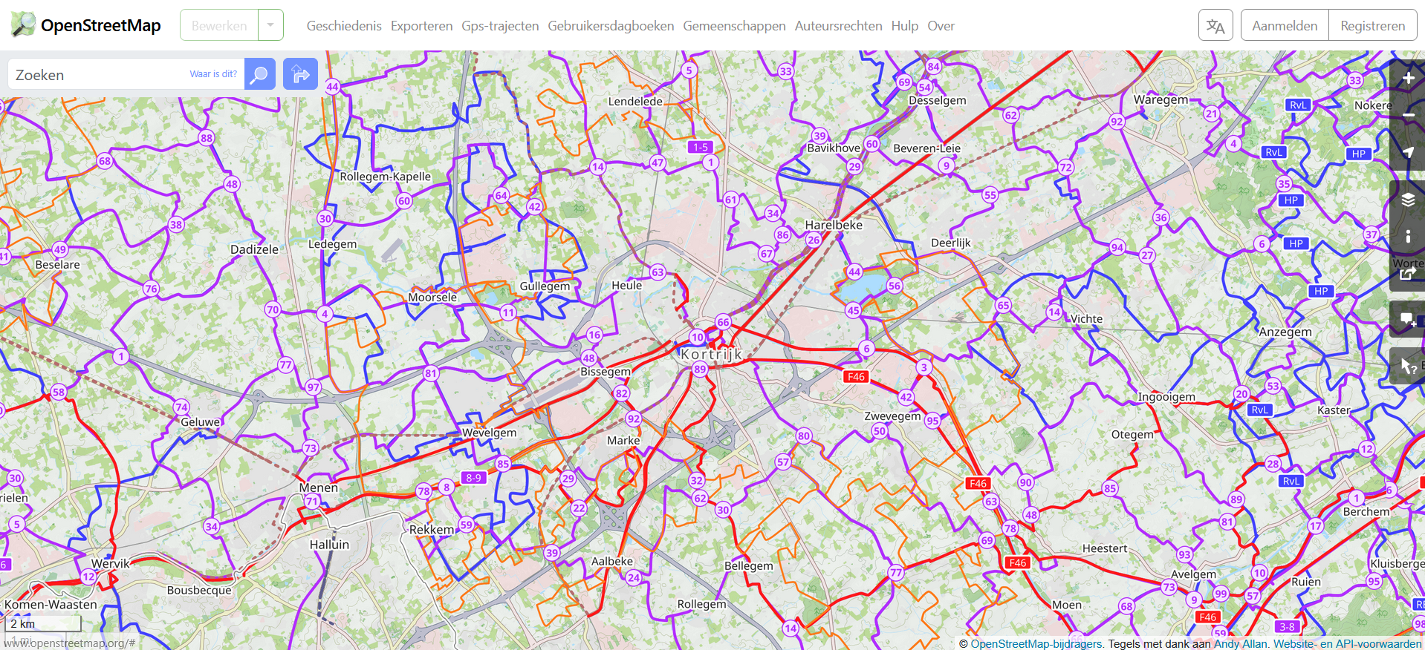
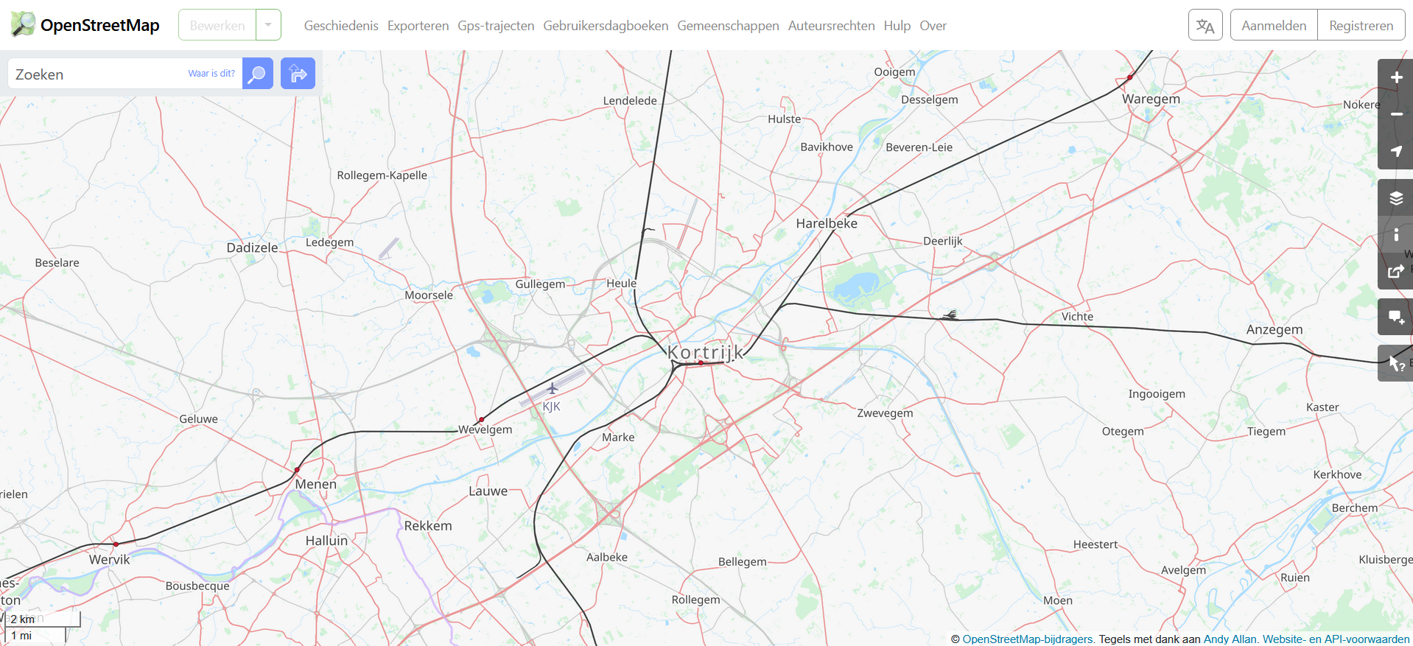
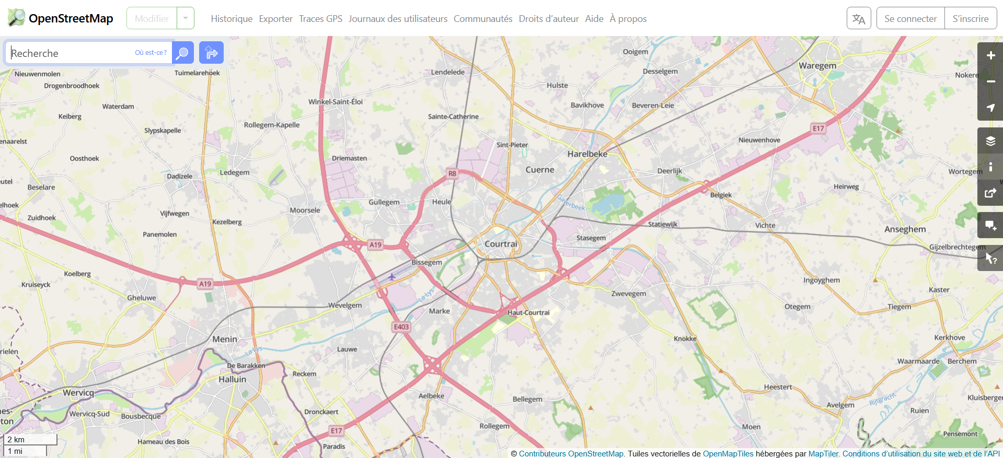
Notes:
De data kunnen gebruikt worden om verschillende kaartstijlen te maken.

Slide 9
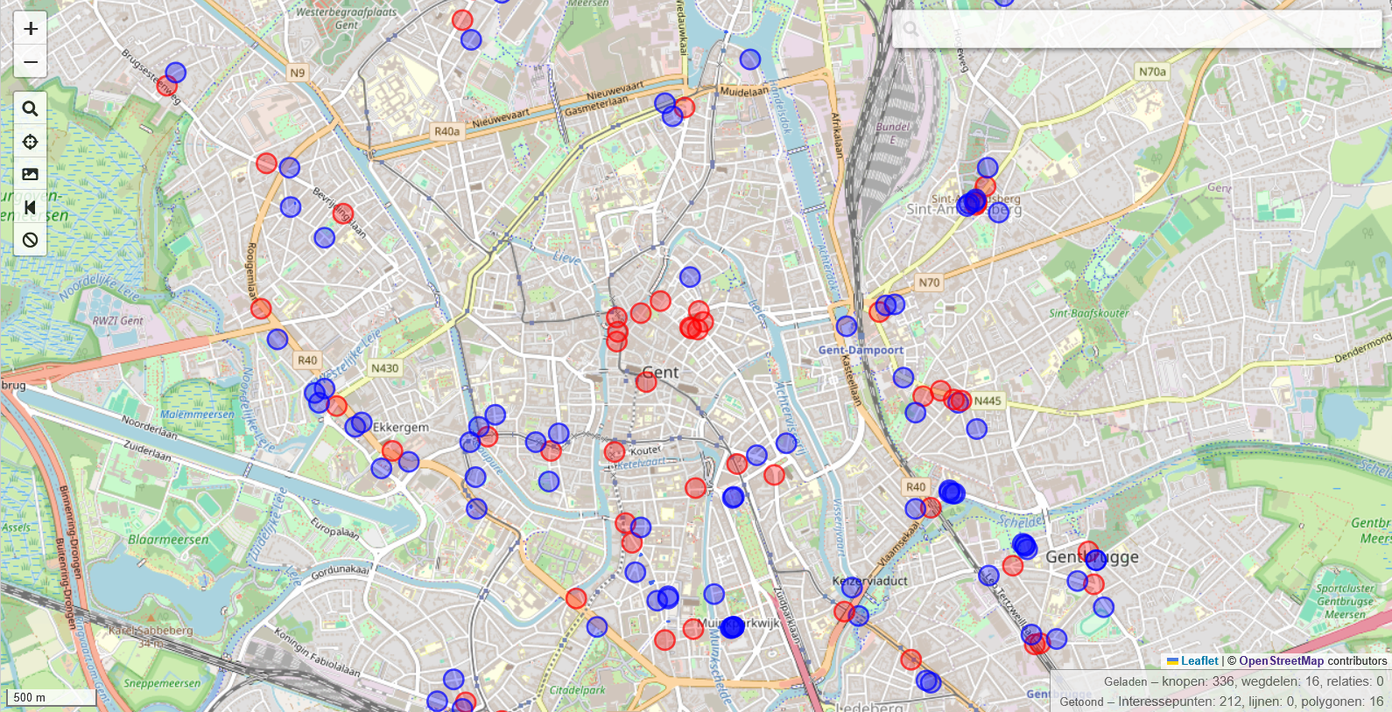
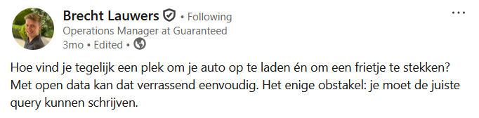
Notes:
Maar je kan ook specifieke data opvragen.
Laadpalen (blauwe cirkels) in de buurt van een frituur (rode cirkels).

Slide 10
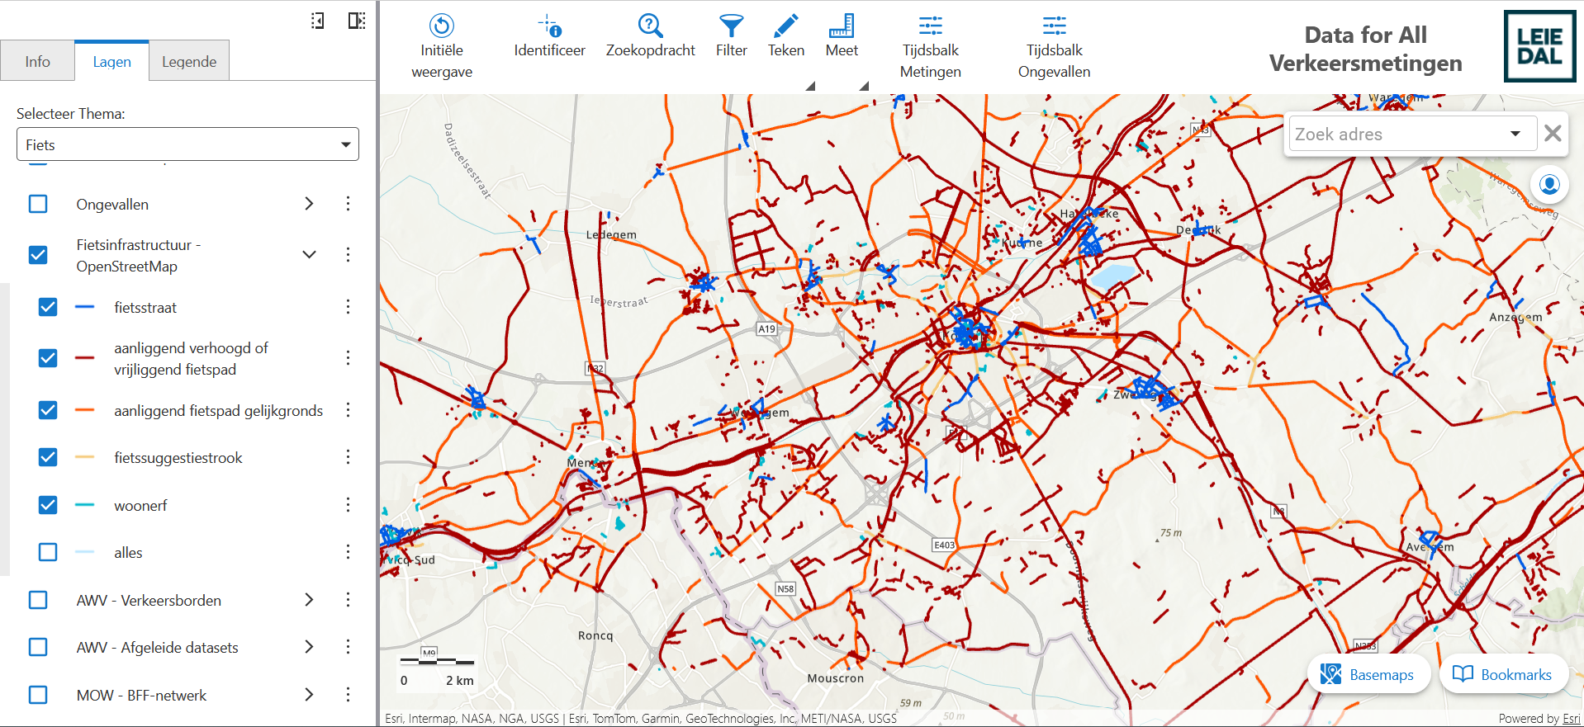

Slide 11
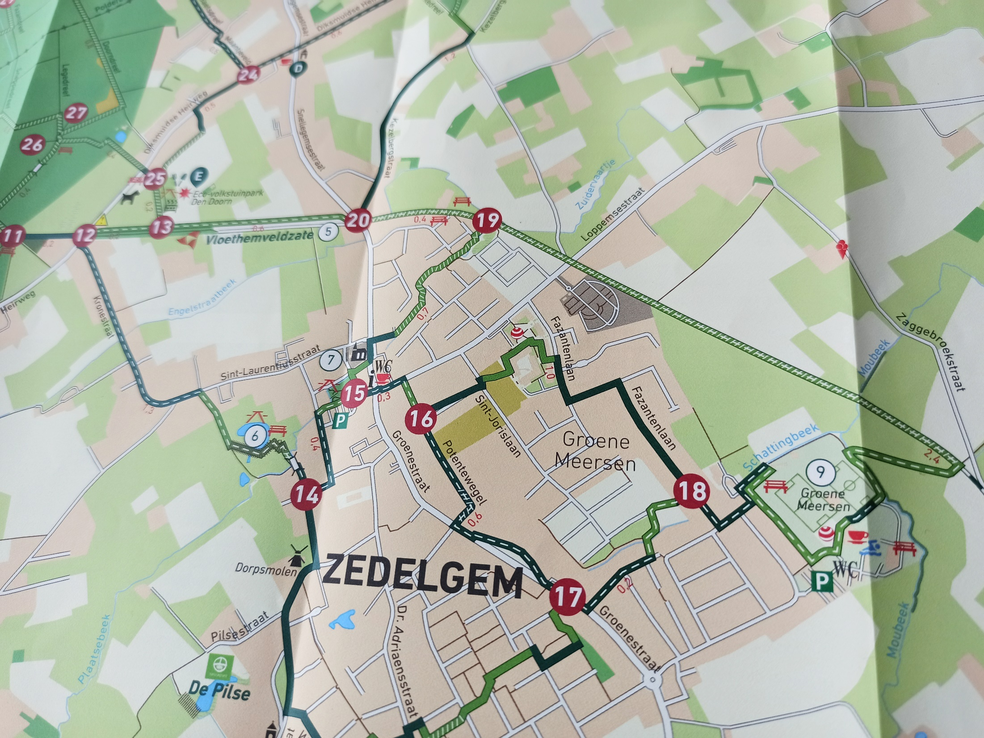
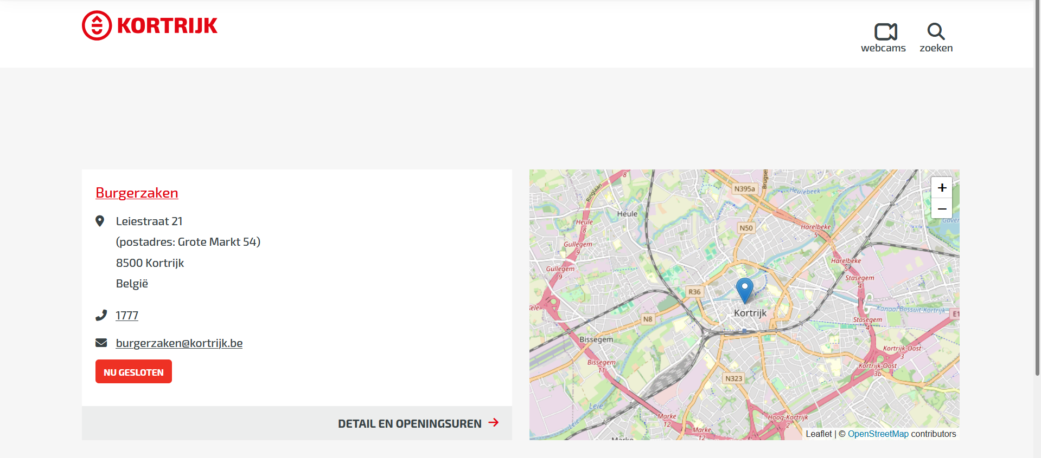
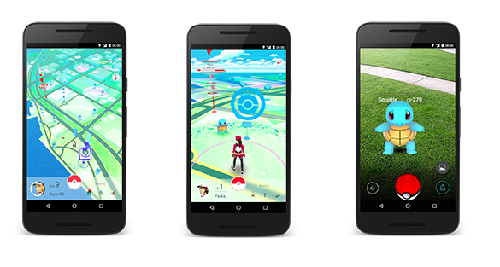
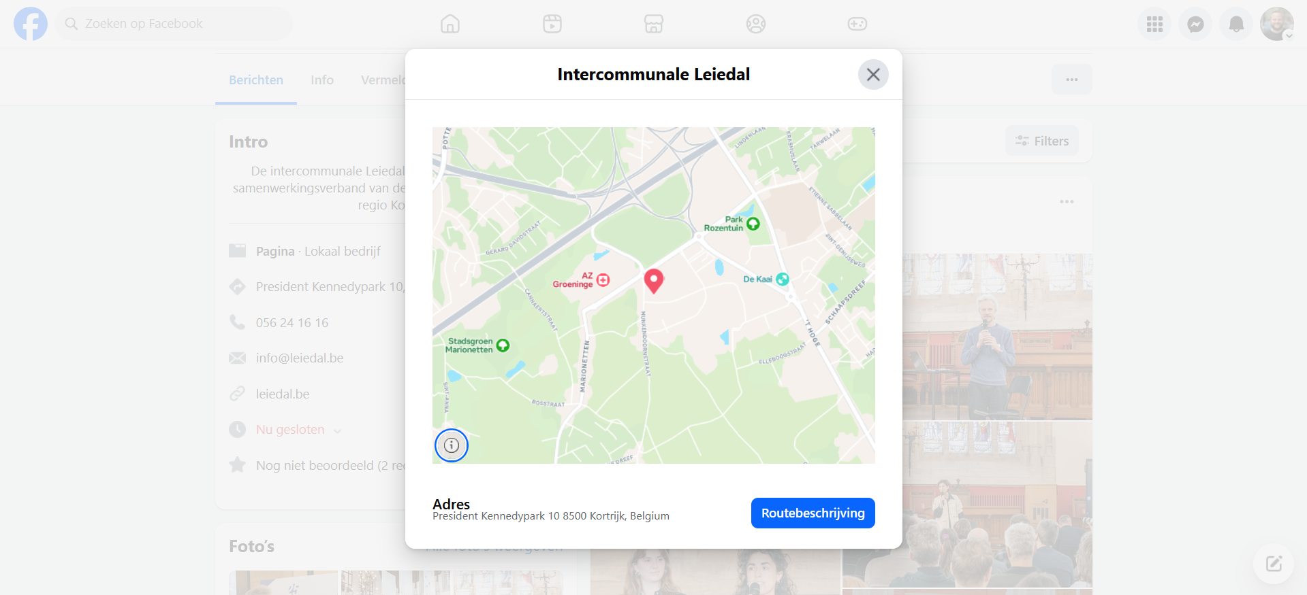
Notes:
OpenStreetMap is overal

Slide 12
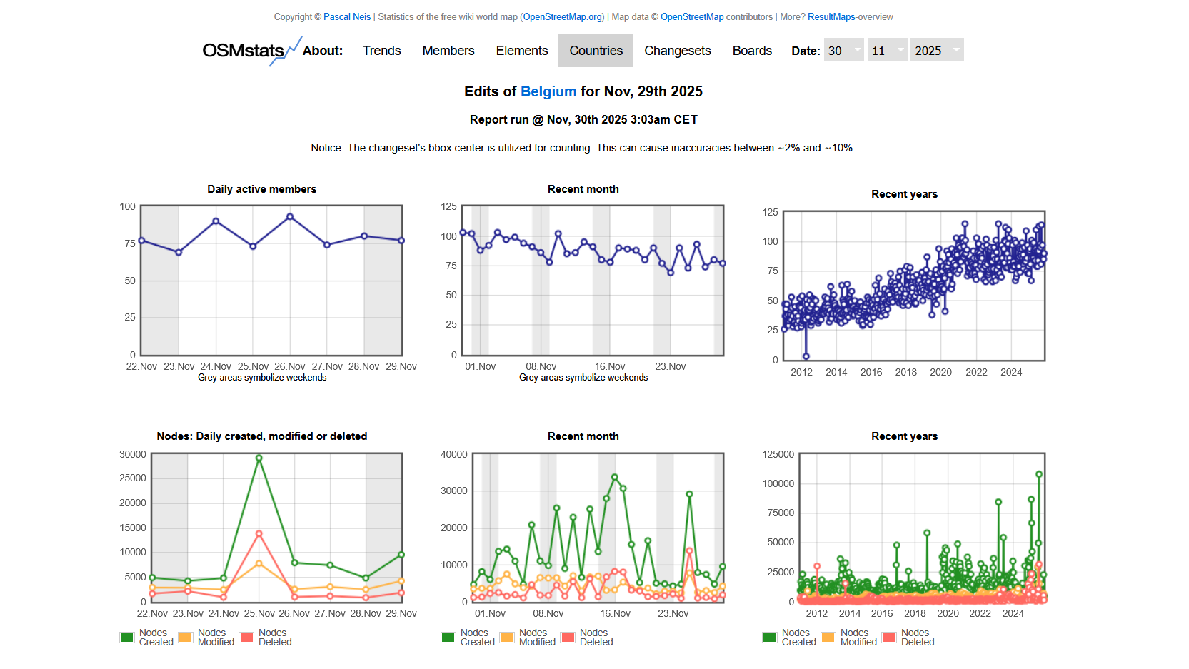
Notes:
OSM is ook een gemeenschap van mappers.
Enkele statistieken over de Belgische OSM community

Slide 13
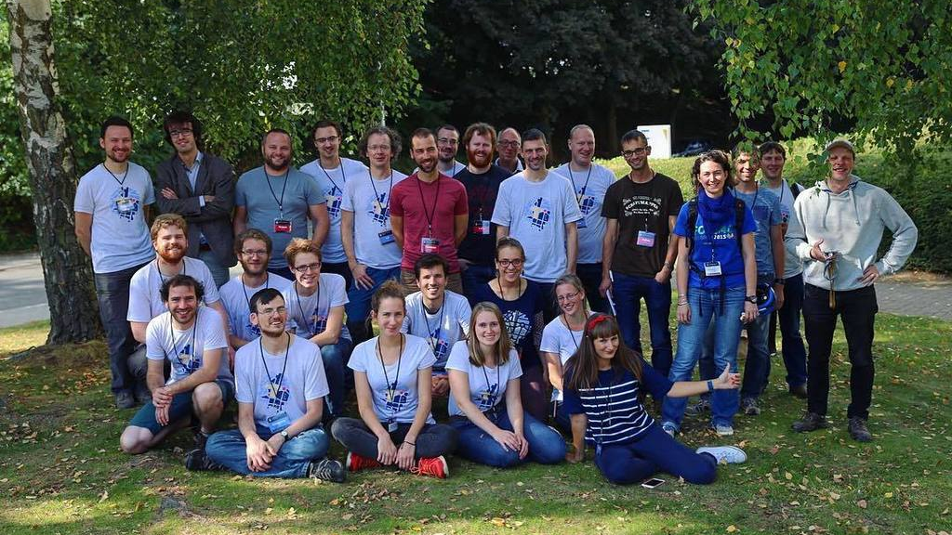
Notes:
We proberen niet enkel achter ons scherm te zitten, maar elkaar ook in het echt te ontmoeten.

Slide 14
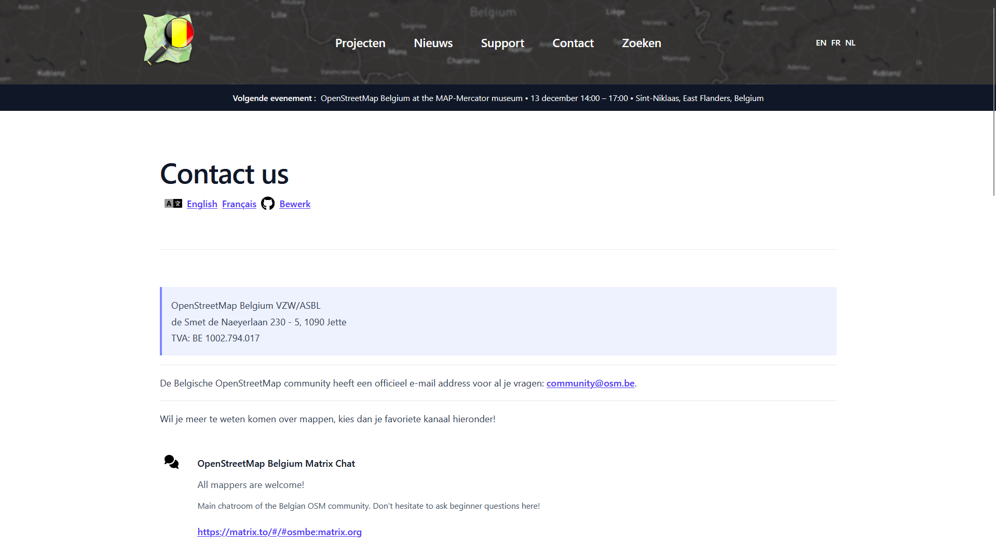
Notes:
Aarzel niet om ons te contacteren.

Slide 15
Werkt in de praktijk, niet in theorie
Enige drempel om te starten met mappen: account aanmaken op osm.org
Geen centrale governance
Geen hiërarchie onder mappers
Wel continu op zoek naar consensus
Wel Data Working Group als vangnet (bijv. bij vandalisme)

Slide 16
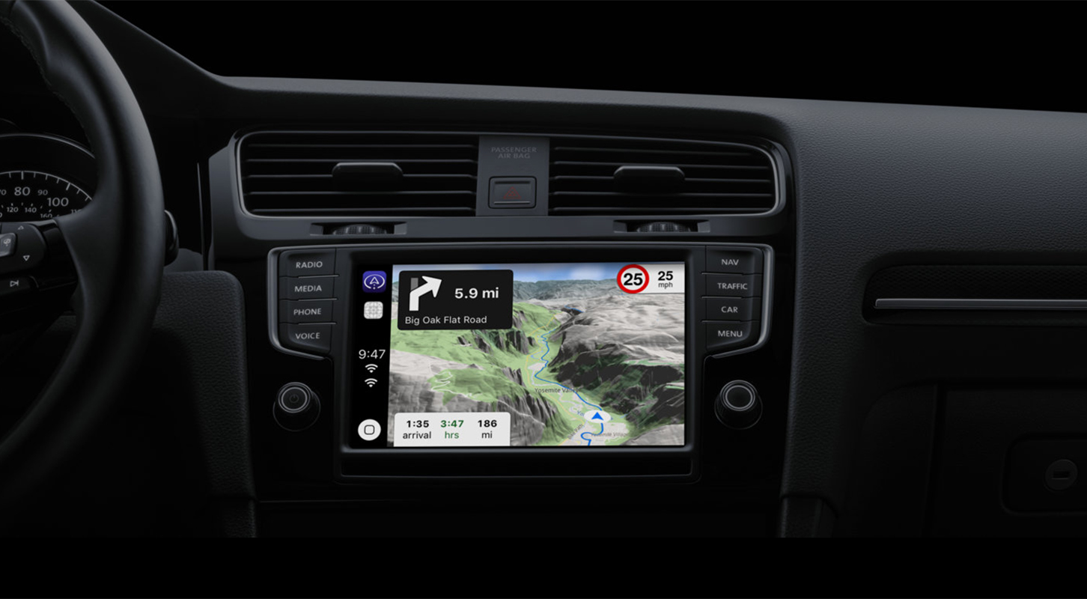

Slide 17
Enkele afspraken
“map what’s on the ground” op basis van observaties op het terrein, luchtfoto’s van bijv. Digitaal Vlaanderen, open straatbeelden van bijv. Mapillary, open data …
data vrij te gebruiken, mits bronvermelding © OpenStreetMap contributors - osm.org/copyright

Slide 18
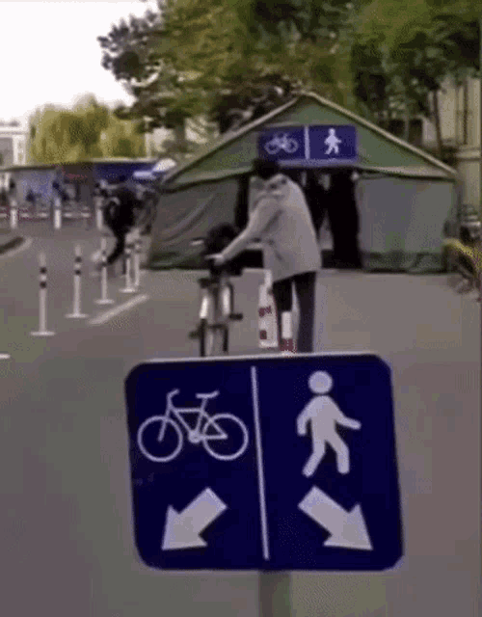
Notes:
Wat volgt is een uitleg over hoe je nu zelf fietsinfrastructuur kan mappen.
Even checken of er tot nu toe vragen zijn.

Slide 19
Basiselementen van OSM
Punten (nodes)
Lijnen (incl. “gesloten lijnen”) (ways)
Relaties (relations)
Punten, lijnen en relaties krijgen betekenis aan de hand van tags / labels

Slide 20
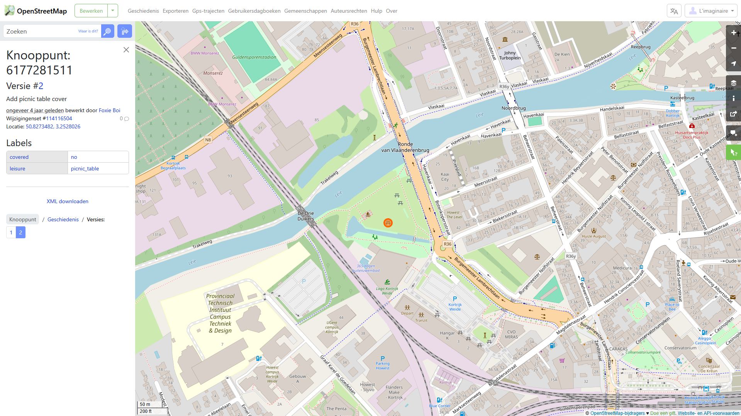

Slide 21
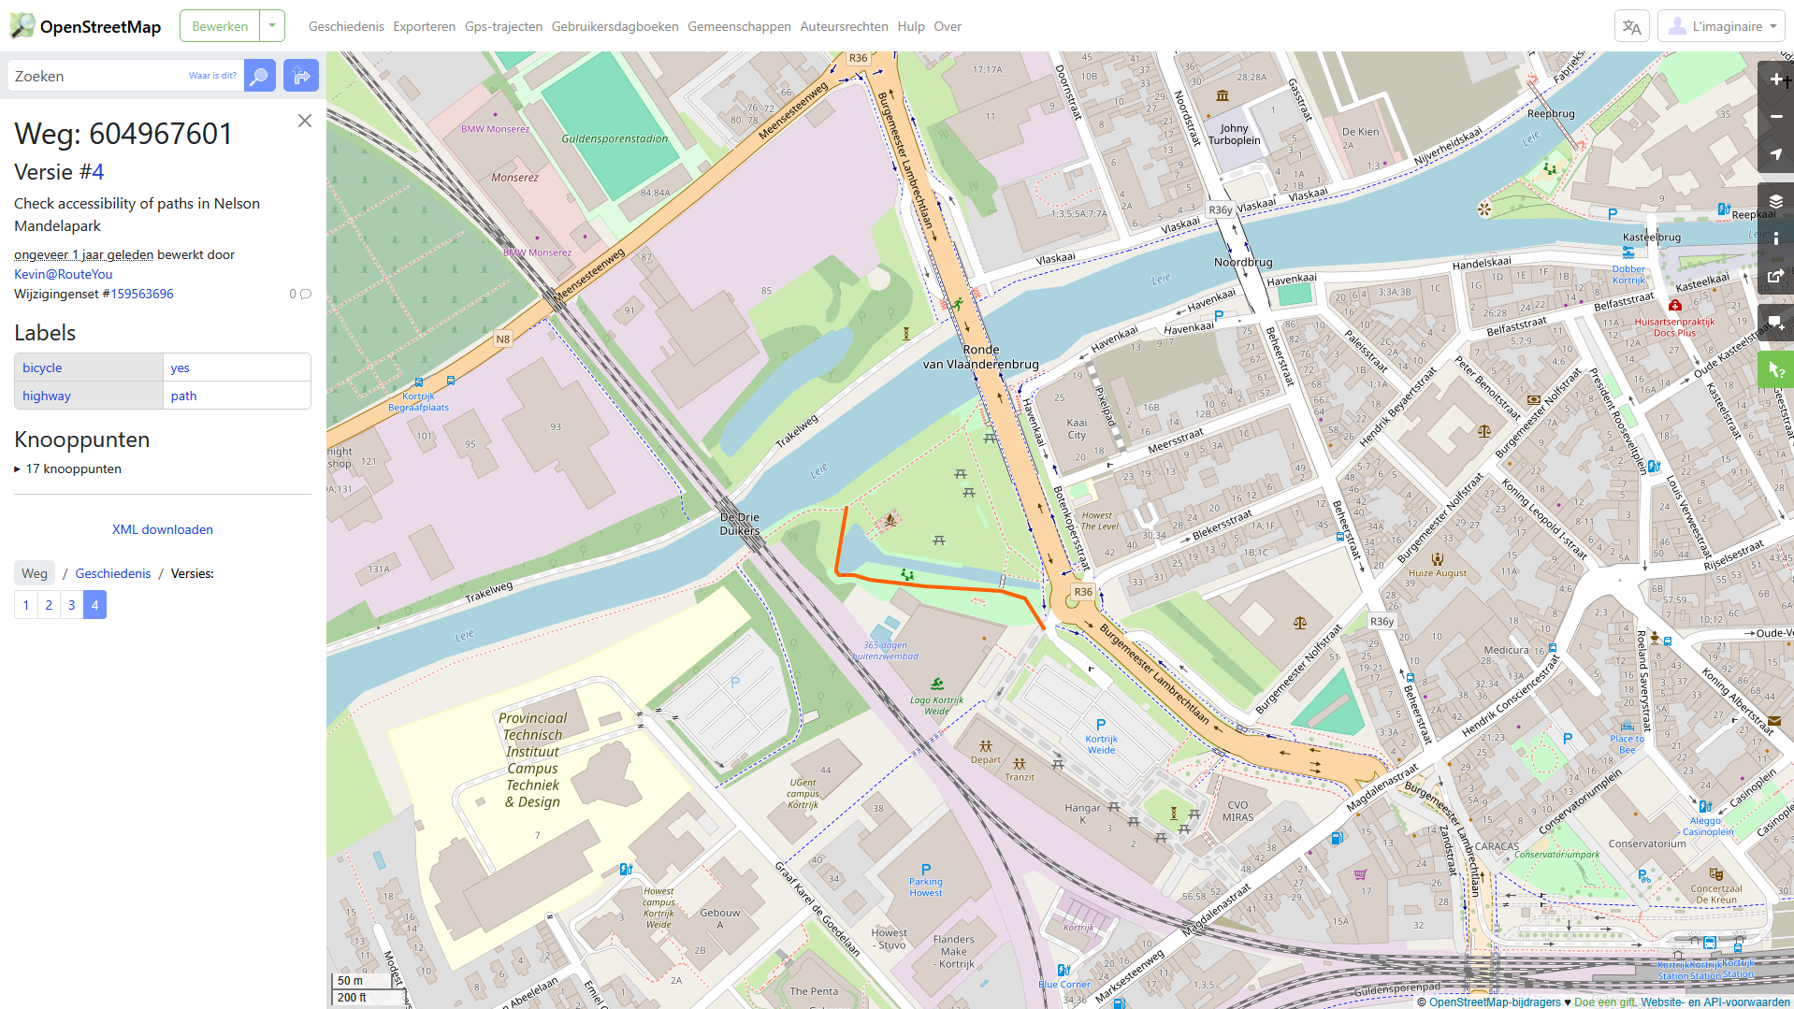

Slide 22
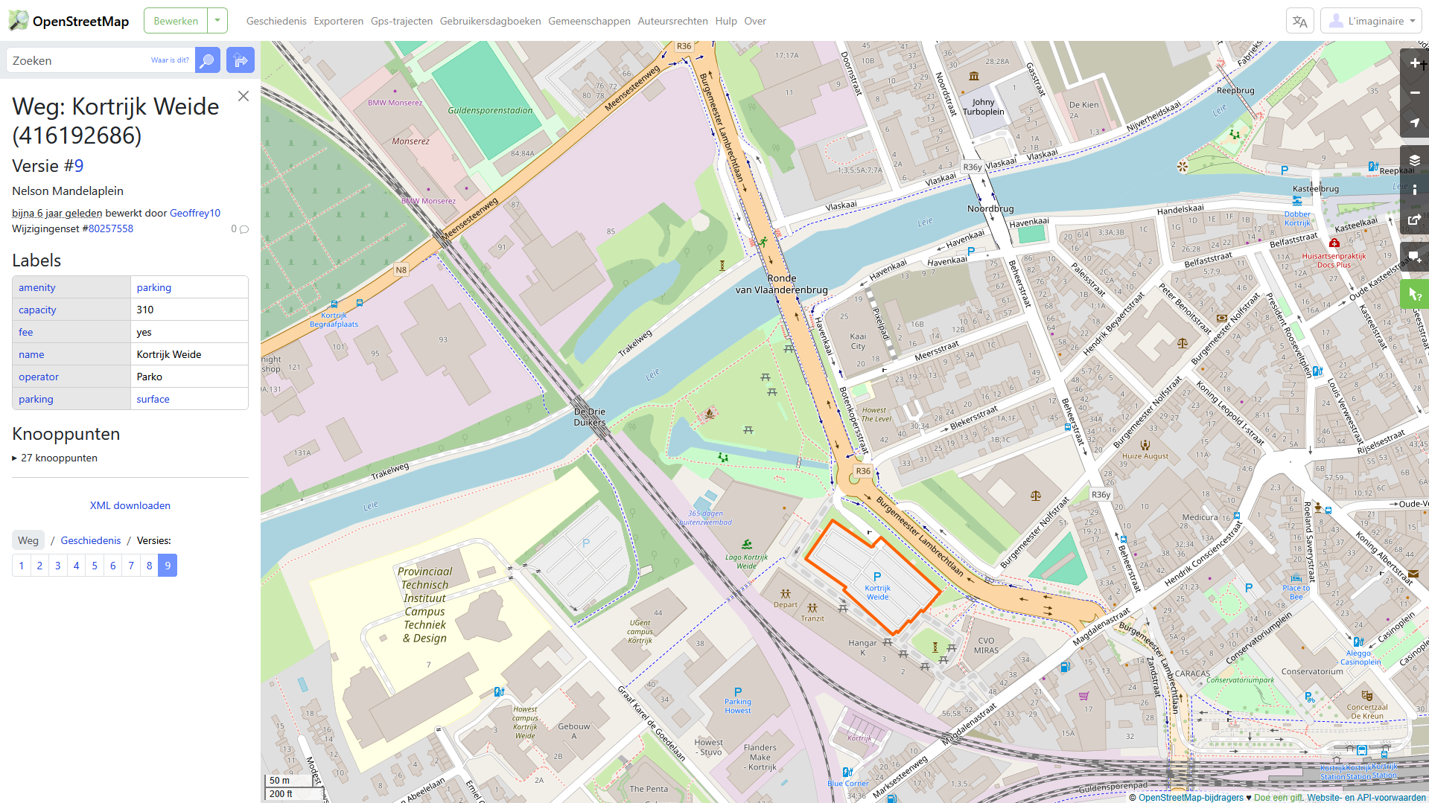

Slide 24
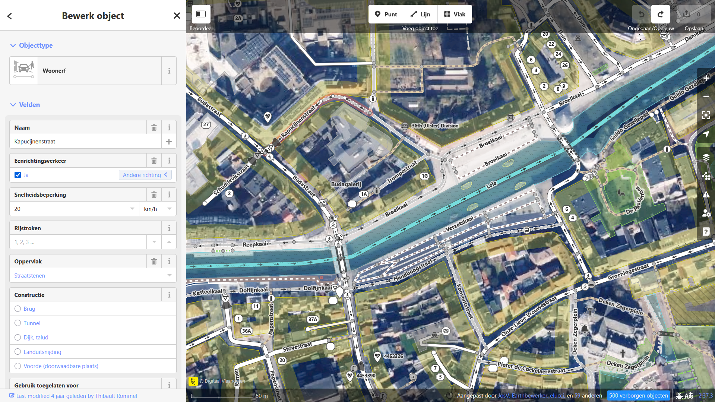






Slide 25
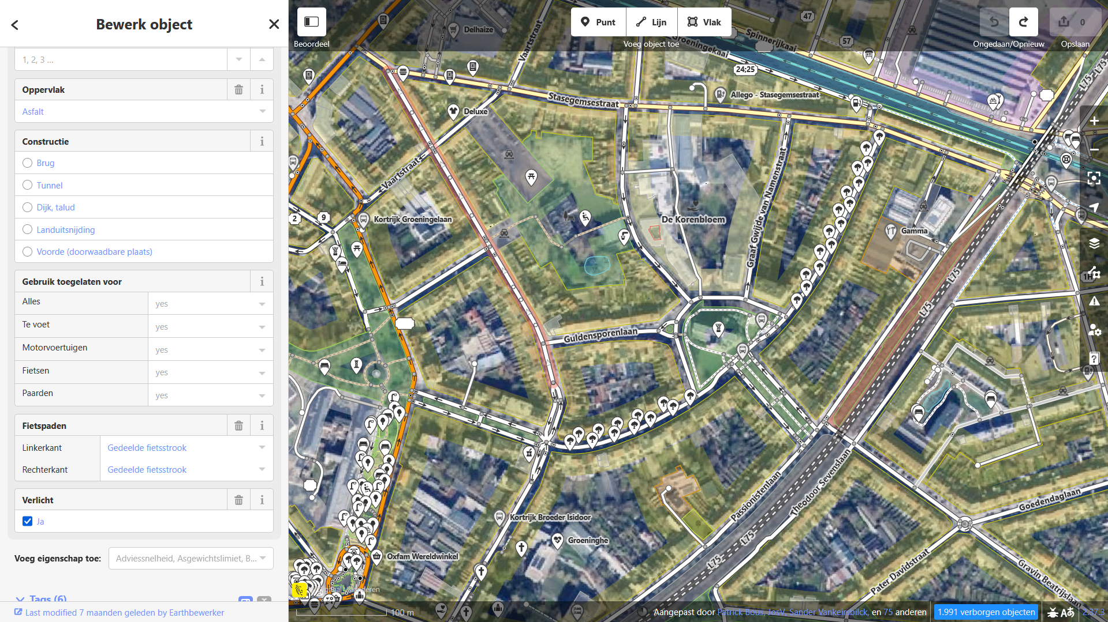





Slide 26
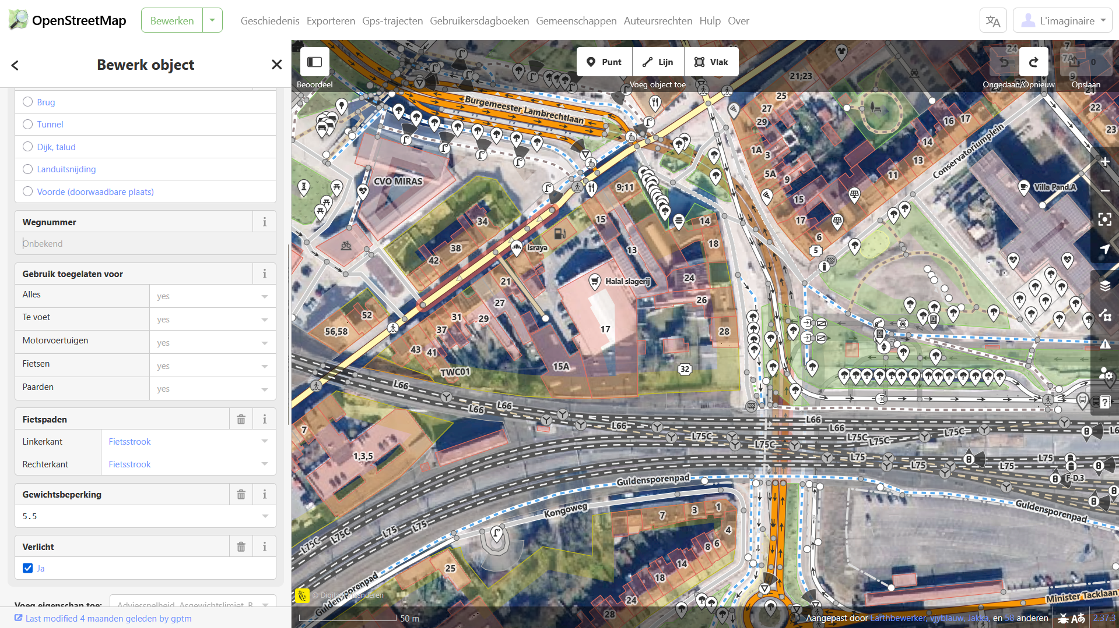






Slide 27
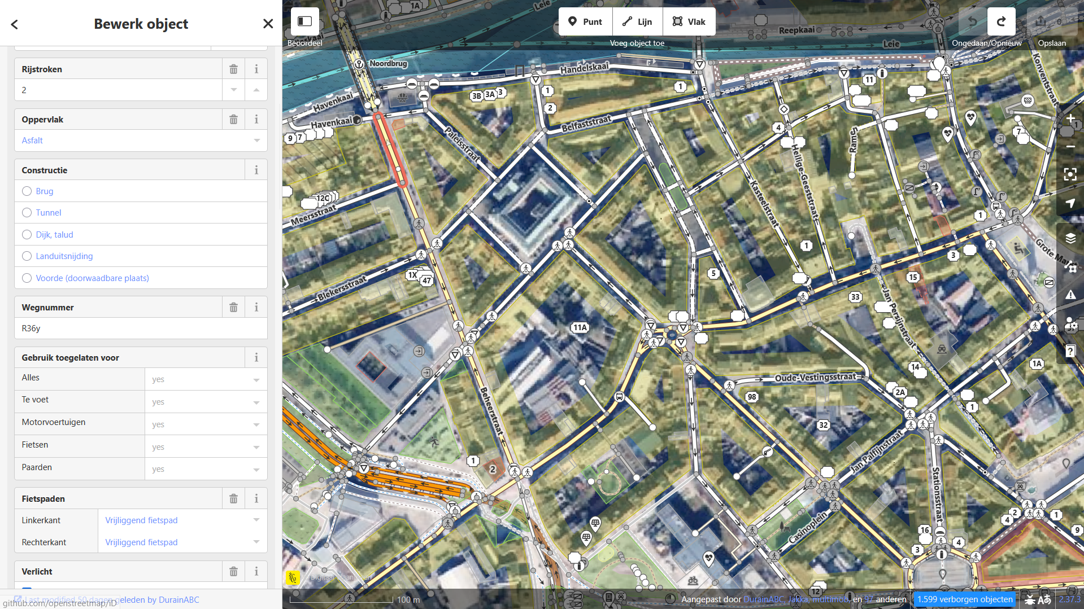





fietspad niet apart ingetekend

Slide 28
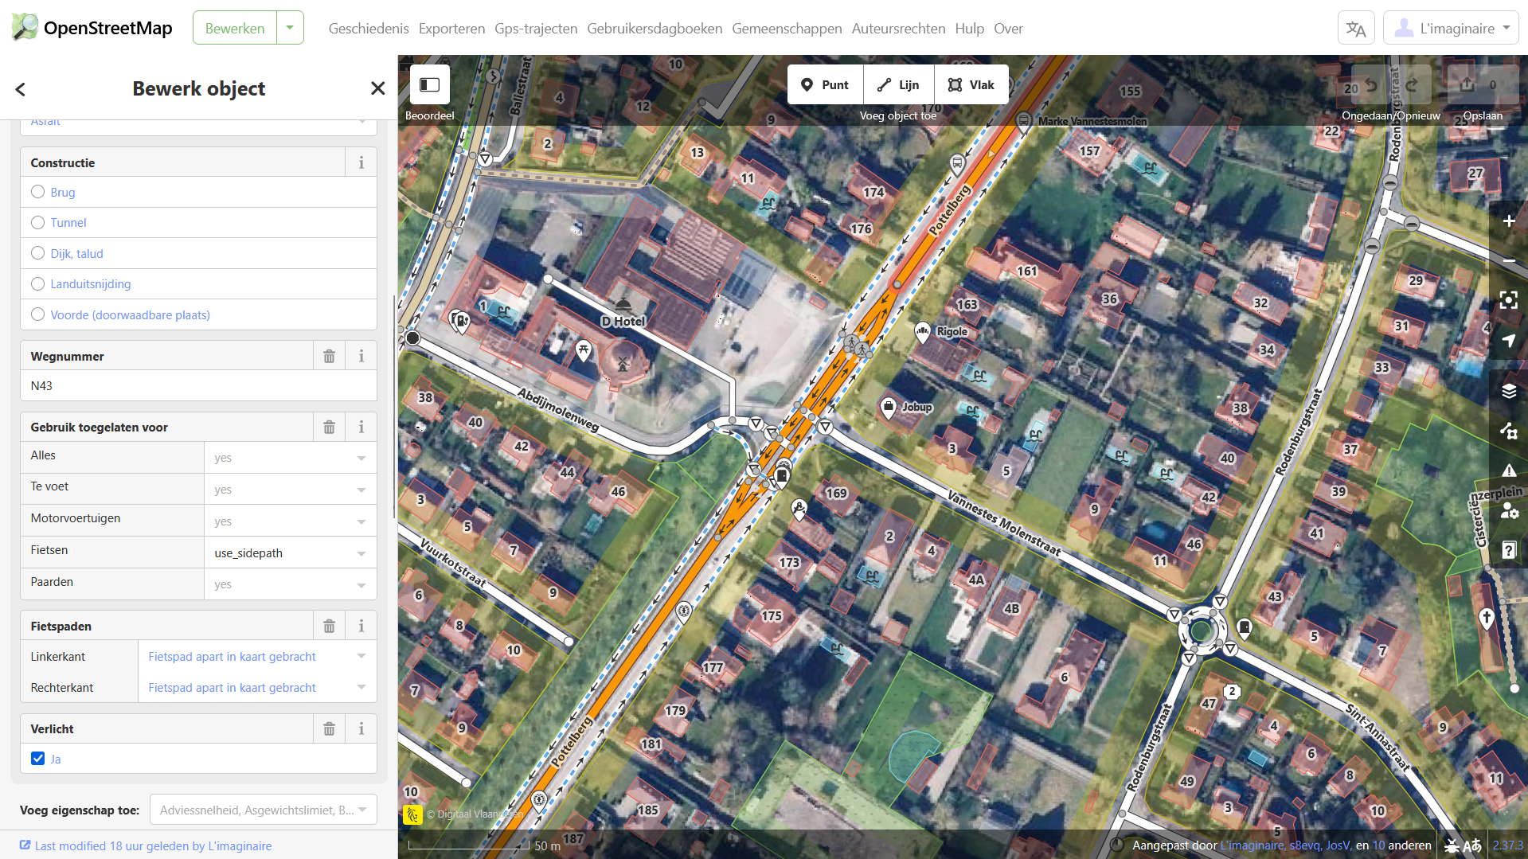





fietspad apart ingetekend

Slide 29
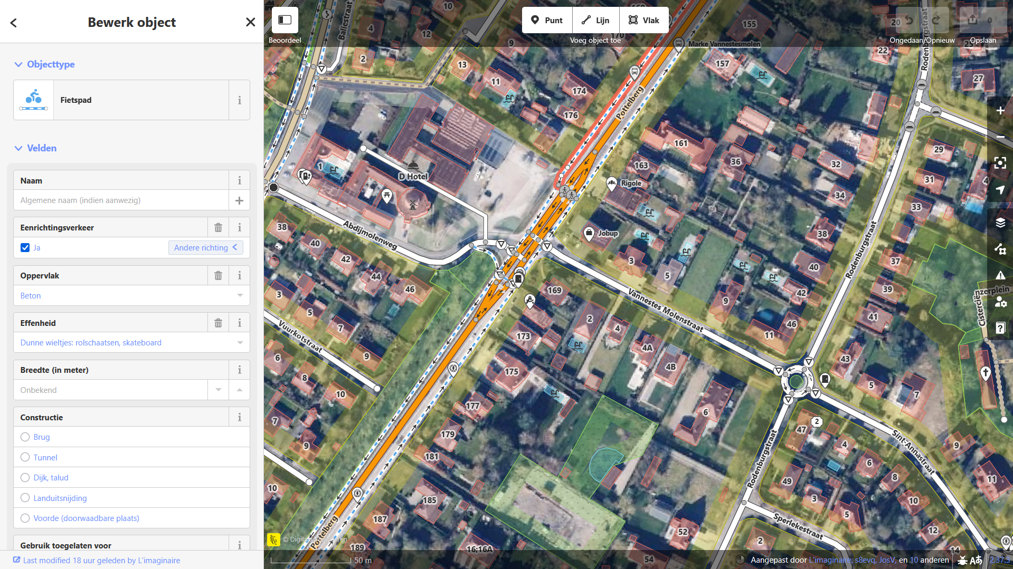




fietspad apart ingetekend

Slide 30
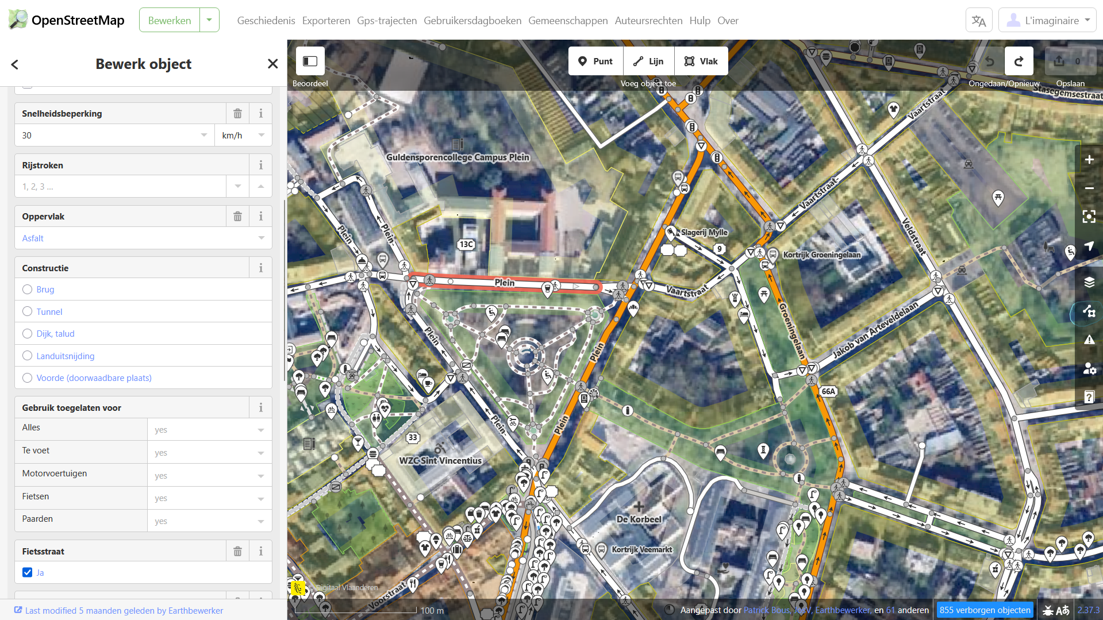






Slide 31

Aan de slag
OSM.org
account aanmaken
klik op “Bewerken”

Slide 32



toevoegen
aanpassen
verwijderen

Slide 33
Aanwezigheid fietsinfra onbekend:
Anzegem
Avelgem
Deerlijk
Harelbeke
Kortrijk
Kuurne
Lendelede
Menen
Spiere-Helkijn
Waregem
Wervik
Wevelgem
Zwevegem

Slide 34
... terwijl je bezig bent ...
oppervlak
verlicht (ja/nee)
eenrichtingsverkeer
oneway:bicycle = yes|no in de tags
...

Slide 35






With the support of our corporate members:
ANYWAYS

Slide 36
Credits en links
achtergrondkaart: © MapTiler © OpenStreetMap contributors
Brecht Lauwers – “Van frituren tot laadpalen”
Pascal Neis - OSM statistieken voor België
OpenStreetMap België – contact us https://openstreetmap.be/contact.html
Magic Earth
Mapillary: https://www.mapillary.com/app/
meer info over het mappen van fietsinfrastructuur: https://wiki.openstreetmap.org/wiki/Bicycle#Cycle_features

